Slide 1
大學甄選入學 如何準備書面備審資料及口試
俞征武 博士編著
中華大學 資訊工程系
教授
E mail: cwyu@chu.edu.tw
300 新竹市香山區五福路二段707號
歡迎各高中師長聯繫中華大學教授前往貴校演講大學推甄之技巧

Slide 2
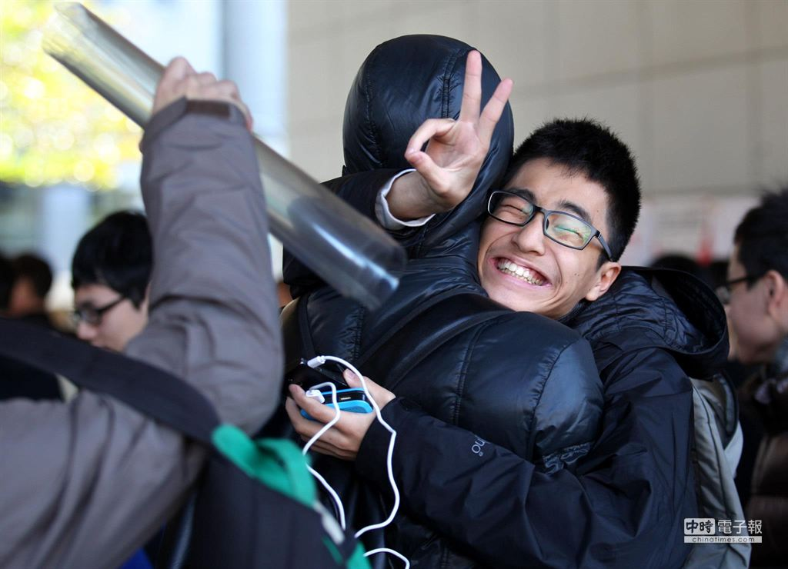
大學統測結束 考生開心比Ya！
放寒假了------人無遠慮必有近憂

Slide 3
大綱
自我簡介
教授的內心世界(知彼)
您的優缺點(知己)
如何準備書面資料：凸顯亮點之九招
書面資料範本
如何準備口試?
面試中突顯自己優點的技巧
口試常見問題

Slide 4
自我簡介
1983 武陵高中
1987 東吳大學 資科系 學士
1989 清華大學 資訊科學 碩士
1993 台灣大學 資訊工程學 博士
1999 任教於 中華大學 資訊工程學系
2009 升等為 正 教授(full professor)
2010 Editor, Ad Hoc & Sensor Wireless Networks, an International Journal (2010~). (SCIE)
研究興趣是 圖學演算法 和 無線電網路
曾擔任台北大學, 新竹師院, 文化大學, 東吳大學, 玄焋大學兼任教授

Slide 5
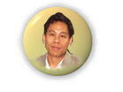
教授的內心世界(知彼)
教授的生活是多樣、忙碌、壓力大
(1) 教學
(2) 研究 (寫論文, 執行研究產學計劃, 指導研究生, 管理實驗室)
(3) 行政 (IEET, 入學考試, 書面審查, 口試, 開會, 競賽及其他系務)
(4) 輔導
(5) 招生宣傳
(6) 出國參加學術會議或舉辦會議
大部份教授願意花在行政上的時間十分有限, 故同學準備大學甄選入學之 書面資料 和 口試 需小心謹慎, 以取得好成績

Slide 6
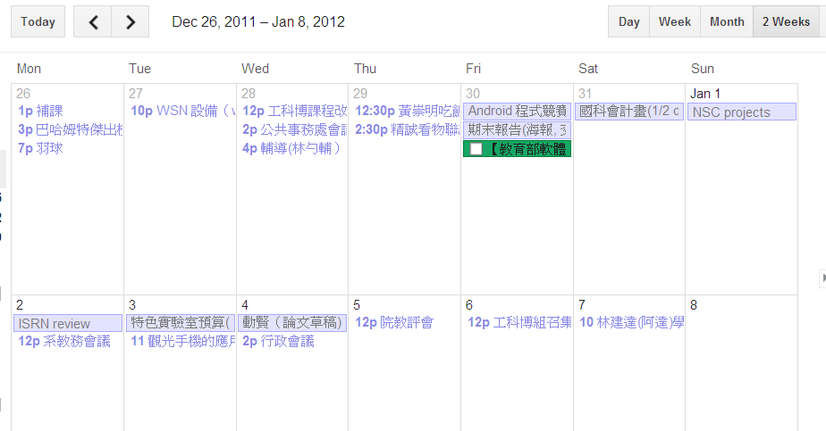
俞教授的兩週行程

Slide 7
教授最喜歡怎樣的學生?
教授(招生委員會)喜歡的大學生是:
基礎札實
專業能力強 (例如 程式能力(資訊系), 外文能力(外文系))
對推甄的系有強烈的興趣及熱忱
頭腦清楚(邏輯清楚,思慮有條理, 謹慎縝密, 辨才無礙)
主動學習(動機強, 企圖心, 好奇心強, 積極上進)
酷愛思考(獨立思考, 追根究底, 辯論力)
面對失敗不氣餒(不輕言放棄,毅力, 努力認真, 克苦耐勞)
創意(觀察細微, 想像力, 獨特見解或洞見)
英文佳
其他好的特質(領導能力, 表達力, 自信心, 觀察力, 想像力)

Slide 8
張忠謀：大學生要做的11件事
養成一個終生的、健康的生活習慣
「培養志願」，為自己許一個更細微的志願
要用功學習
學習的時候不要背書，要徹底了解
學會「獨立思考」
學創新
學中文
學英文
學習世界
學演講、學辯論
做一個「誠與信」的人

Slide 9
您的優缺點(知己)
學業成績好嗎？
學測成績, 學校成績, 大致可推甄到那些學校？
自己對選讀科系的未來工作性質了解嗎?有忠誠度？
自己的成績對選讀科系的篩選條件有優勢嗎？
自己的特長?興趣？
自己的邏輯、思慮清楚？
自己喜歡學習、讀書、思考？
自己的口才好嗎？
自己的人生目標清楚？
自己的人格特質？

Slide 10
選校守則(興趣，就業，校譽，地點)
師資好(難判斷)
設備好(難判斷)
地點好(中華大學在新竹科學園區)
台清交央成大
中字輩學校
新國立、國立科大、舊私立(中華大學資工系成立23年)
新私立
可選擇有系上有研究所(碩士班、博士班)的系
中華大學資工系有大學部、碩士班、博士班

Slide 11
台灣20歲以下學生 最想就讀的科系為何？
電腦／資訊 26%
商業／管理 24%
會計與財務金融 21%
藝術、設計與媒體 21%
健康照護 18%
資料來源: 第201102期 讀者文摘

Slide 12
台灣學生認為 最有就業前景的科系為何？
電腦／資訊 62%
會計與財務金融 50%
商業／管理 49%
健康照護 43%
工程 30%
資料來源: 第201102期 讀者文摘

Slide 13
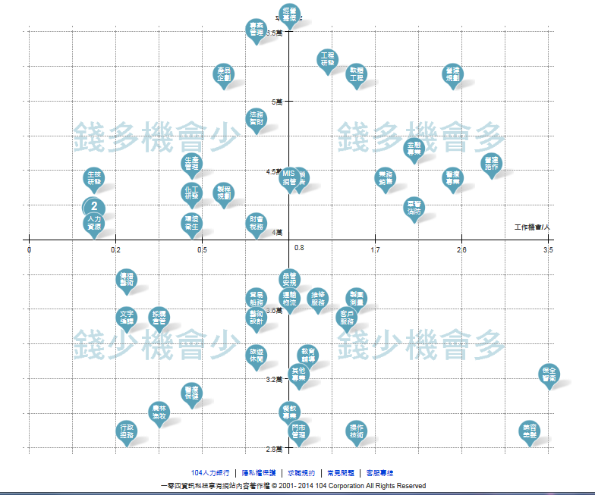
104薪資情報

Slide 14
如何準備書面資料? 將三年學習成果，自己的特質 及興趣 用十分鐘向教授作書面報告

Slide 15
書面資料內容
內容一般含：
基本資料
學業表現(如學測成績，數學，語文表現，數理能力檢定證明，英語能力檢定含英聽)
專業能力(如設計作品，證照，小論文)
課外活動(如社團參與，幹部)
其他有利經歷(如競賽獲獎，榮譽事蹟，志工服務，資優班就讀證明)
未來計劃(讀書計畫，申請動機)
推薦信
自傳
獎狀

Slide 16
審查資料項目統計
資料來源f:大學甄選入學委員會
審查資料項目名稱 | 24所試辦大學 採用校系數 | 比例 (有採用校系共727) | 71所大學 採用校系數 | 比例 (有採用校系共1623)
(1)高中(職)在校成績證明 | 693 | 95.32% | 1,477 | 91.00%
(2)自傳(學生自述) | 618 | 85.01% | 1,414 | 87.12%
(3)讀書計畫(含申請動機) | 482 | 66.30% | 1,050 | 64.70%
(4)成果作品 | 143 | 19.67% | 375 | 23.11%
(5)競賽成果(或特殊表現)證明 | 355 | 48.83% | 721 | 44.42%
(6)社團參與證明 | 171 | 23.52% | 443 | 27.30%
(7)學生幹部證明 | 83 | 11.42% | 217 | 13.37%
(8)英語能力檢定證明 | 224 | 30.81% | 343 | 21.13%
(9)證照證明 | 40 | 5.50% | 103 | 6.35%
(10)社會服務證明 | 30 | 4.13% | 91 | 5.61%
(11)個人資料表 | 204 | 28.06% | 266 | 16.39%
(12)學習檔案 | 40 | 5.50% | 52 | 3.20%
(13)數理能力檢定證明 | 38 | 5.23% | 48 | 2.96%
(14)小論文(短文) | 14 | 1.93% | 26 | 1.60%
(15)學習心得 | 17 | 2.34% | 29 | 1.79%
(16)其他 | 325 | 44.70% | 741 | 45.66%

Slide 17
書面資料一般評分標準
(多數大學明定每項的比例)
項目 | 評分參考
學業表現 (40%) | 成績、讀書計畫、成長背景、求學經歷、學習規劃、生涯規劃
專業能力(15%) | 學術作品、設計作品、成果報告、得意學科、榮譽事蹟、工讀經驗
性向(10%) | 對科系的興趣及企圖心、忠誠度
表達能力(5%) | 表達儀態邏輯力(含英文能力)
證照證明(10%) | 專業證照、檢定合格證明、結訓證明等
課外活動表現(10%) | 社團參與及專長培養等
技藝能競賽(10%) | 競賽獲獎

Slide 18
準備書面資料 最需注意的三技巧
在資料的開始2~3頁中，就讓審查教授掌握你的優點
儘可能將自己的優點和推甄科系產生連結
書面資料格式需恭整嚴謹，結構需系統化，切忌雜亂無章

Slide 19
技巧 1：資料的開始2~3頁
前幾頁如同人的臉一般，給初次見面的人有好的印象。吸引審查教授願意多花時間繼續看下去
因為教授很忙，細節可置於書面資料的後面， 分章節慢慢闡述。
如學術文章中的摘要(abstract) ，需一針見血地將你的優點勾勒出來
將教授最想看到的資料，放在最易看到的地方

Slide 20
技巧 2：如何將自己的優點和推甄科系產生連結?
可以多強調和申請科系相關的科目或作品活動
例如；我要推資訊系
基本資料 (如建中北一女武陵等名校)
學業表現 (如學測成績級分, 數學英文物理類三年表現)
專業能力 (如程式設計作品, 電腦維修證照, C, BASIC)
課外活動 (如電腦社社長, 班長)
其他有利經歷 (如數學科展名次,網頁設計競賽名次)
未來計劃 (如攻讀資訊研究所, 研究電腦病毒設計)
推薦信 (如資訊科主任推薦信, 數學科老師推薦信)
自傳 (如我曾三天三夜不睡為了安裝iMAC OS)
獎狀 (如參加資訊研習營, 參加程式設計競賽, 參加數學競賽)

Slide 21
技巧 3：書面資料的組織結構需系統化
對您有利的資料，需放在醒目的地方(如置於前三頁, 並且於稍後輔以文字及照片渲染之)
性質相近的資料放在一起，可編排目錄，以達到題綱挈領的目標
資料呈現的順序，需以重要的優先出現
書面資料呈現時的邏輯需簡明清楚，切忌雜亂無章
小心格式需嚴謹
書面的呈現方式代表一個人的特質(認真，謹慎，邏輯，思路)

Slide 22
技巧 4：書面資料的圖表示法
例如：要推甄資訊相關科系，可準備數學、物理、英文等成績分析資料以凸顯您的學科特質

Slide 23
技巧 5：凸顯報考動機
直接說明自己想就讀推甄科系的動機(可專節論述)
例如：要推甄資訊系
我有一個長輩在科學園區工作，唸的就是中華資工系，他建議我考不到清交就唸中華，因為我家就在竹北…..
我從小就喜歡電腦，可以整個晚上不睡就為了組裝一台電腦….
我天生就是念資工的料，自己花兩個星期學會寫c程式…

Slide 24
技巧 6：注意書面資料格式
可作封面(慎重清爽即可)
資料整理成冊可製作目錄
以圖表說明成績，簡單明瞭，並凸顯自己的特質
字體中規中矩，不要用一些奇怪的字體
內文字體大小約12點字~14點字，標題可依次變大些如16點字， 18點字，20點字
段落之間要有間格，字距不宜太密或太鬆
重點可以用不同的顏色標示，但不要花花綠綠
格式色調需清爽易讀，不可有任何散漫之處

Slide 25
技巧 7：具體化您的書面資料
多使用照片吸引審查教授的眼光
尤其需展現自己合適該系(舉出證據)或急迫想念該系的原因
說明人格特質(舉出實例)
書面資料需有一定份量的資料，以展現誠意

Slide 26
技巧 8：他山之石可以攻錯
參考前人的經驗(推甄上的學長姐的書面資料或推甄經驗)
善用網路收集推甄科系的資訊
台大電機校友多為中央研究院院士、美國國家工程學院院士、美國國家科學院士、ACM/IEEE Fellow (可用於推甄動機)

Slide 27
技巧 9：提早準備書面資料
一份夠水準的書面資料，可能需要一個月的時間準備
收集學業成績資料作品、照片、證件、獎狀
撰寫(本文、自傳、 讀書計畫、報考動機)
進行編排及修正格式錯誤
請師長提供建議及後續修正
系統上傳或裝訂
大多數同學太晚準備，導致犯下錯誤第一步

Slide 28
準備書面資料常犯錯誤
前三頁非重點(審查教授不易快速掌握其優點)
組織不明確、整本雜亂無章法
排版不整齊混亂，不清爽，色調不舒服(導致審查教授閱讀不易)
未投教授所好，自曝其短
出現錯字
字體太小(審查教授閱讀不易)
少用圖片
出現別間的學校的資料
太晚準備(學測後即可開始)

Slide 29
書面資料範本

Slide 30
中華大學
資訊工程系
審查資料
學校：XX高中
學生：XXX

Slide 31
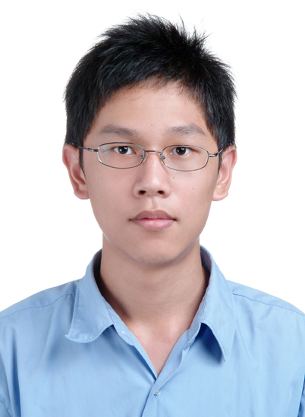
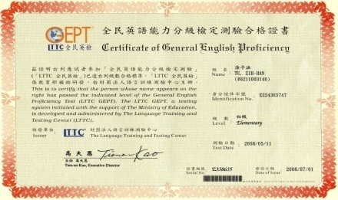
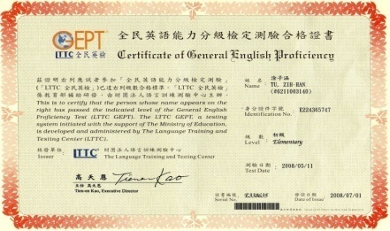
姓名: XXX
學校: XX中學
學業表現:
95學年度第一學期總成績第一名
95學年度第一學期第一次段考第二名
95學年度第一學期第二次段考第三名
95學年度第二學期總成績第六名
96學年度第一學期第二次段考第二名
96學年度第二學期總成績第三名
專業學科表現:
96學年度第二學期國文競試聯合排名第一名
96學年度第一學期數學競試聯合排名第二名
語言能力:
全民英語能力分級檢定測 驗(GEPT)初級
全民英語能力分級檢定測驗(GEPT)中級初試
第二屆全國聯合報作文盃
元培科技大學小論文比賽
全國高級中等學校小論文寫作比賽 第二名
中華民國商業職業教育學會英語能力測驗第四級
中華民國商業職業教育學會英語能力測驗第三級
中華民國商業職業教育學會英語能力測驗第二級
優美的大樓

Slide 32
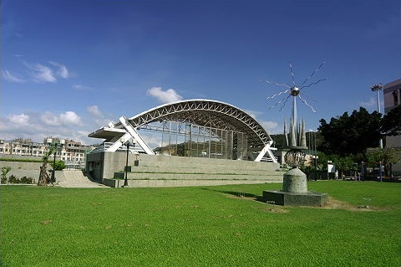
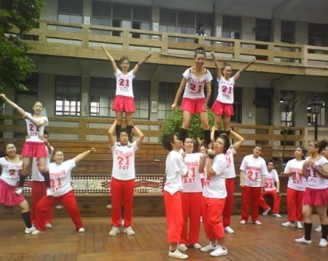
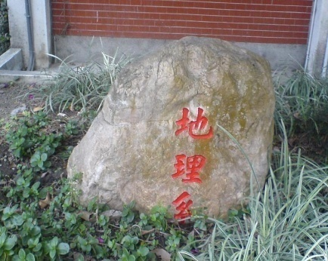
資訊能力:
中華民國電腦教育發展協會 EXCEL2003 實用級
中華民國電腦教育發展協會 POWERPOINT2003 實用級
中華民國電腦教育發展協會 計算機概論 標準級
電腦應用專業能力 中文看打輸入初級(新注音輸入法)
領導能力:
軍歌比賽 第三名
詩歌比賽 第二名
啦啦隊比賽 第十名
校刊社-從中學習到些許排版、美編、採訪的經驗
春暉社-除了宣導反毒之外也對毒品更為認
英文話劇研習社-練習英文發音外也增加台風和自信
國文小老師-指導同學並規劃考試
副班長-參與班聯會集會共同討論全校性事宜
圖書股長-聆聽演講外也練習資料彙整
常春藤雙語學校美語冬令營-完全美語的生活很新鮮
專業興趣
國立暨南大學比較教育學系營-對各國家的文化更了解
長庚醫院小華佗醫生營-對醫院內部各科的認識
參觀布農文教基金會—了解原住民文化之旅
未來規劃
攻讀研究所
出國深造
準備教師執照考試

Slide 33
其他經歷
學生於高中期間加入了學校電腦教室當管理員，除了學習如何去操作Unix系統，也打下不少網路觀念的基礎，並且學習到管理伺服器所需的網路安全知識。
未來計劃
興趣專精:為了讓自己有足夠的專業能力
完美的表達能力:加強表達能力，使得能針對重點說明，而不是細節部份
作具有挑戰性的研究:以此為目標，加速自我能力的提升
就業實作
將所學能夠應用到工作上，並將理論應實作結合

Slide 34
目錄
簡介 pp. 1
自傳 pp. 4
班級名次排名 pp. 10
歷年成績單 pp. 15
讀書計畫 pp. 20
社團證明 pp. 24
幹部證明 pp. 26
校內外比賽 pp. 30
證照 pp. 41
語文能力鑑定 pp. 47
服務成果佐證 pp. 50
資訊相關學習經驗等資料) pp. 54

Slide 35
【自傳範本】
家庭背景：
我生於基隆市，家中的成員有四人，我排行老大。父親於長榮貨櫃擔任倉庫主任，母親則是在電子公司上班。
家庭對於我影響最大的影響，是則是爸爸的一句話; 「我不能給你們留什麼東西，但至少我沒有留一堆債給你們，以後就要靠你們自己努力，只要你們有辦法，我就會供你們一直讀上去」。
也就是這樣子，讓我覺得我要一直增進自己的能力，以後願能讓我們家庭有更好的生活。
求學過程：
國小的時候，對於上課來說都是靠著聽及上課的理解，就算到考試時，也都是憑著印象去考，但都能夠保持在不錯的水準， 其中就對數學及自然因為比較理解性質的，所以是我覺得輕鬆的科目，主要都是在運動上面花比較多時間。上了國中以後，慢慢的有開始在讀書了，而也發現了數學及理化是我壇長及感興趣的科目，而在國三時，有幸參加國中升高中的推薦甄試，靠著數學獨高的成績，輕鬆的搭上了這班順風車，順利的考上基隆高中。
到了高中時期，直接進入了前段班，成績就不是名列前茅了，因為大家的實力都很接近，所以波動都會很大，而高中不比國中，老師並不會時常叮嚀你要讀書，都是讓我們隨性發展，因此喜愛運動的我在這時學會很多種球類的運動，而課業的部份也能保持在一半以前，此時唯一養成的好習慣是自動自發的學習。
大學時期我考上了中華大學，當時知道考試的結果，我很難過我並沒有如我的目標考上國立的資工系，而我又不考慮重考，怕步上我父親的後塵，因此我進了大學後，我對課業及其他的態度有許多的轉變，也因此造就現在的我。
在大學時期因為有公立高中時自動自發學習的習慣，所以並不會和其他同學一樣，上了大學沒有人管就玩瘋了，反而因為遺憾，使得我對課業上並不馬虎。
高一：程式啟萌期
剛上高一的我，一直對著資工系感到很好奇，而在高一的課中，唯一和國中完全不同的就是寫程式這件事，剛開始學習時，發現我比其他人更快速的了解以及吸收其中的技巧，使得我一種莫名的成就感，造成讓我對它產生極大的興趣。之後覺得課堂上面出的題目，以及老師講課的速度，已經不能夠滿足於我，所以就開始自己去學習，還等不到老師教，我就自行先看過了，因此立下不錯基礎。也因為程式部份沒有問題之下，數學及電學也有不錯的底子下，就跟著想要一起拼出高成績出來，也就是為什麼高一時都一直是第一名的原因，並且遠遠的高於第二名的分數。

Slide 36
書面資料準備技巧 常問問題
除了課業成績外，我沒有甚麼傑出表現，怎麼辦?
書面資料該有幾頁?可以有封面嗎?
可以用PowerPoint製作書面資料嗎?
如何準備書面資料才能討好教授?
國中國小的獎狀有用嗎?
我主協辦過一些活動，這些經歷有用嗎?
平常的一些小作品，有用於推甄嗎?
我參加過科展(科學營)，沒得到名次，有用於推甄嗎?

Slide 37
如何準備面試?

Slide 38
參加推甄面試的同學需注意下列事項
需 簡潔地 展現出您的優點
學業表現
專業能力和推甄科系的關係
對推甄的系展現出強烈的興趣及熱忱
突顯個人其他的優勢及好的特質

Slide 39
面試時如何吸引教授的喜愛?
教授喜愛的學生，在面試中應有的表現是
基礎札實：例如，學測成績, 校內班級排名, 獎狀
專業能力強 ： 例如，當推甄資訊系時，數學能力或程式設計能力, 科展得獎
對推甄的系有強烈的興趣及熱忱：例如，我的興趣, 人生目標
頭腦清楚：說話時有條有理
主動學習：自動自發的學習經驗
酷愛思考：展現獨立思考的態度
面對失敗不氣餒：不認輸的生活經驗
創意：有趣的作品
英文佳：閱讀無障礙
其他好的特質(領導能力, 表達力, 自信心, 觀察力, 想像力)
面試中散發的個人氣習

Slide 40
面試評分標準範本
項目 | 評分參考
性向 15% | 對科系的興趣及企圖心、忠誠度
表達能力20% | 口語清晰、流暢、用字、用句、時間之掌握
組織能力20% | 思考之完整、簡潔、邏輯、清楚及條理
發展潛力20% | 學習目標清楚、具有生涯規劃能立即懂得自我管理
人格特性10% | 團體合作、樂於助人、學習態度、領袖魅力
整體表現15% | 儀態、自信、從容、溝通及就讀意願

Slide 41
面試基本介紹
面試時間：不長（一般不會超過十分鐘）， 常會請同學自我介紹三分鐘開場
面試地點：該系館的會議室或教室或實驗室
面試的教授人數：該系的招生委員會成員，人數不一, 約3~5人

Slide 42
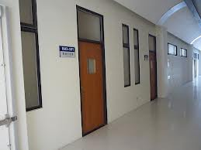
面試地點

Slide 43
面試的方式
面試方式
分組同時進行， 每組2~5位教授對一同學
闖關進行， 每關2~3位教授對一同學
團體面試
面試時，教育部規定校方不提供招生委員會教授有關同學之學測成績，以確保多元入學的目的

Slide 44
面試方式

Slide 45
面試的穿著
服裝：得體即可, 襯衫(西裝?)/洋裝, 皮鞋/(運動鞋?)
儀容：看起來整齊端莊乾淨舒服即可
頭髮：清爽整齊，染髮較不合適
鞋子：不要髒亂，不必過花俏
勿著奇裝異服
勿穿拖鞋, 涼鞋, 打球運動衣褲

Slide 46
面試前技巧
對所申請學校系所進行深度瞭解(可上網路查詢相關資料)
了解該系與其他學校類似科系的差異(尤其是新的或少見的科系，教授會發問以確認您的動機)
準備當天可能用到的個人資料（>=3份）或作品
書面資料應加以溫習，問題可能來自您的資料
最好提前到考場準備，避免遲到
若與他校衝到時間, 也可與其他一校商議更動時間
進行模擬口試多次(十分重要) ，以降低緊張

Slide 47
面試中技巧
態度自然
輕鬆自然、積極、自信、專注、微笑
注意禮貌，但不做作
坐姿端正，眼神自然，手腳自然動作
思路清晰，言之有物
講重點
說話如說故事一般(邏輯清楚), 勿背稿
聲音需夠大, 速度合宜
有問有答、勿答非所問、誠實為上策
遇到拿手的問題，可多講一些, 但不要跟教授爭論，否則….
凸顯優點，展現企圖
凸顯個人特色
展現進入該系的動機及企圖心
熱愛這個專業或推甄的系(舉出證據)

Slide 48
問題1：請自我介紹一下？
此問題常出現，需小心準備
我小學唸…, 國中, …, 家裡有四人, 家住在遠東愛買附近, …..()
我讀林口高中, 功課還不錯,尤其是數學是我的最愛。 常常不小心得到第一名。喜歡電腦, 常常把家裡的pc拆開, 研究到半夜。以後希望可以到Google上班 (O)

Slide 49
問題2：為何報考本校本系？
此問題常出現，需小心準備
想知道您的動機
我家住在新竹附近,…
我的表哥也唸中華資工，他現在工作順利家庭美滿，因此他推荐我來考
中華資工是最好的私立資工系, 因為教授研究教學認真, 最近常聽說師生競賽得到大獎

Slide 50
問題3：如果您考上其他學校?您會來嗎?
此問題常出現，需小心準備
想知道您的動機
如果考上台大?您會到中華嗎?
為什麼?

Slide 51
問題4：為何某學期（某科目）的成績特別低？
當時我失戀了, …
我英文雖然不好，但是一年前，我每天聽ICRT, 背10個單字,…
我高一數學雖然不好，但是後來找到對的讀書方法, 高二上就慢慢好轉，… ，未來…
逆轉勝

Slide 52
問題5：你覺得美國牛肉該進口嗎?
考您的分析能力 (無標準答案)
進口牛肉的缺點
進口牛肉的優點
比較兩者輕重緩急
類似問題：你覺得核四該蓋嗎?

Slide 53
問題6：你覺得林書豪會成功的原因是什麼？
與專業相關的時事（考您觀察的敏銳度）
不服輸
‎信仰
謙虛
從事自己喜歡的工作
順勢而為
時勢造英雄

Slide 54
問題7：你憑甚麼比其他人更應該被錄取？
我愛死了資訊, …
念資訊是我目前人生的目標, ….
這些對手都很優秀, 但我念資訊的決定不是最近才決定的, …., 這條路我會一直走下去

Slide 55
面試中突顯自己優點的技巧

Slide 56
面試中突顯自己優點的技巧(一)
眼見為憑法：提出具體的專業作品, 例如：你寫的論文, 你寫的程式, 你設計的圖或動畫。
帶自己的作品到現場, 常會造成亮點, 十分有說服力。
例如，要推甄資訊系
您帶來您的程式或組裝的機器自走車

Slide 57
面試中突顯自己優點的技巧(二)
連連看:說明自己個人特質和推甄科系的關係
例如，要推甄資訊系
在適當時機(如自我介紹時)提到所有和電腦有關的課外活動
參加電腦社、修習電腦證照、參加電腦夏令營、自己會組裝電腦、自己會寫程式、喜歡逛NOVA、參加資訊展、參加電腦相關競賽

Slide 58
面試中突顯自己優點的技巧(三)
買一送一法：當回答一個問題時，可以順便帶出對自己有利的主題：
例如：
您有通過全民英檢嗎?
沒有…..()
雖然目前我沒有去考全民英檢，但是很想試一試。因為我常常看電影學英文，我蠻喜歡聽ICRT的廣播，而且我的學測成績有?級分, 還不錯。 …..(○)

Slide 59
面試中突顯自己優點的技巧(四)
掏心挖肺法:誠懇地直接說明自己想就讀推甄科系的動機
例如，要推甄資訊系
我有一個長輩在科學園區工作，唸的就是中華資工系，他建議我考不到清交就唸中華，因為我家就在竹北…..
我從小就喜歡電腦，可以整個晚上不睡就為了組裝一台電腦….

Slide 60
面試中突顯自己優點的技巧(五)
以退為進法：當面試時不會回答時，怎麼辦？原則上，誠實以對(由其是專業上的問題)後, 隨後可將和問題有關的解答儘量提出
例如，要推甄資訊系
問：甚麼是CPU?
答：我雖然不知道什麼是CPU，但是我對排列組合類的數學十分有興趣。自己甚至學會basic程式語言
教授問問題的目的在於想在很短的時間內，了解您的特點，不會故意刁難您

Slide 61
面試中常犯的錯誤
成效
無法給評審留下好印象 (沒有加分)
背稿子(笨拙)
不提自己的優點，一直暴露缺點(不聰明)
舉止
太緊張，手足無措(無自信,不聰明)
舉止隨便、好像上不上沒關係(動機有問題)
言談
不夠有自信，精神不集中(頭腦不清楚)
亂說、無重點(頭腦不清楚, 邏輯混亂)
回答得太簡潔, 不愛說話(動機有問題)
說話太小聲(無自信,不聰明, 膽怯)
講話速度太快或太慢或結結巴巴(無自信,笨拙,不聰明)

Slide 62
消除面試緊張的方法
事先演練多次(模擬面試可消除一部份緊張)
可以自我錄影、錄音並檢討(Try and Error)
自問為何會緊張？緊張有用否？(觀自在)
自我催眠法(我很強我很強我很強…)
多請教並學習學長姐的面試經驗
其實大多教授很和藹 (若當場臉色不好, 是因為…)

Slide 63
面試常見問題

Slide 64
面試常見問題(1)
自我介紹
一分鐘自我介紹？優點？缺點？
我小學唸…, 國中, …, 家住在遠東愛買附近, …..()
我讀中華高中, 功課還不錯, 常常不小心會得到第一名, 喜歡電腦, 常常把家裡的pc拆開, 研究到半夜….(O)
報考動機
為何報考本校本系？
如果您考上其他學校?您會來嗎?
你的學習興趣？
您覺得中華大學校園如何?
你如何來瞭解我們這個系？
對系上還想了解什麼？
知道畢業以後可以找什麼工作？
對手都很強,您憑什麼可以進入本系？
用一分鐘來介紹我們這個科系
您希望從系上學到什麼？或者期待系上提供什麼？

Slide 65
面試常見問題(2)
學業或專業能力
與專業相關之基本常(知)識
簡單專業問題或英文、數學、邏輯概念
與專業相關的時事（考您觀察的敏銳度）。
你覺得林書豪會成功的原因是什麼？
你覺得美國牛肉該進口嗎?
可以用英文自我介紹嗎？
於專業上, 您最得意的事為何?
高一功課不好, 為什麼?數學不好, 為什麼?
最拿手與最不拿手的科目是哪一科？
為何某學期（某科目）的成績特別低？
有補習嗎？平常如何準備考試？
任何和科系有關的問題，如會寫程式嗎？數學好不好？
老師上課的內容聽不懂時，怎麼辦？

Slide 66
面試常見問題(3)
個人特點
你自己的優缺點是什麼？
你有失敗的經驗嗎？最得意的事情是什麼？
最有(沒)興趣的科目與表現最好(差)的科目?
你覺得自己的缺點是什麼?
請你說說，你適合唸此科系的理由？
最近看過或印象深刻的書、電影、新聞？內容為何？對你的影響？
請你問教授們一個問題？
任何和科系好像無關的問題(可能藉此問題看您反應)如:到目前為止，
你最快樂和最痛苦的事情？
你覺得什麼是蝴蝶效應?

Slide 67
面試常見問題(4)
閒聊家常
任何出現於書面資料的內容（作品集、社團活動、競賽）
成長背景(家庭、學校、社會層面)
有參加社團嗎？擔任幹部？如何調配時間？
平常看些什麼課外書？最喜歡的書？
到目前為止，誰影響你最深？
你的自傳中提到參加XX活動，請說明你的工作內容以及心得
有參加或辦過活動嗎？如何辦活動？
你的偶像是誰？
時事評論、商業訊息評論？
課後都作些什麼活動？
打電動…..()
有什麼專長？
睡覺…..()

Slide 68
面試常見問題(5)
未來規劃
大學四年的規劃
大學畢業後之發展方向，未來的職場生涯規劃為何？
會想考研究所或出國？
如果被錄取了，後續的時間如何安排？
平常如何規劃你的時間？
如何加強您的英文能力？
如何加強您的專業能力(如程式設計)？
你的人生目標為何？

Slide 69
信『我』者得永生
中華大學 資訊工程系
祝福您推甄順利
www.csie.chu.edu.tw

